Slide 1

Informe de Ventas ARAYA I
JUNIO 2026

Slide 2


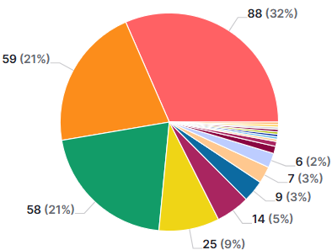
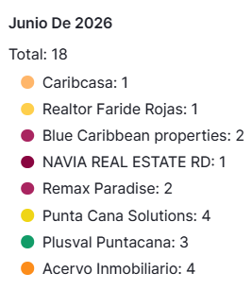
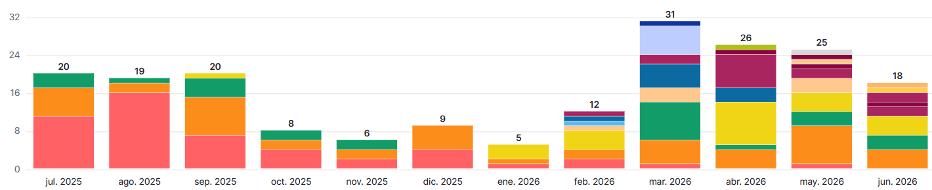
Reservas Totales
Remax Ariel Grasso
Equipo ARAYA
279 Reservadas
16.5 por Mes.
228 Activas
14.25 por Mes
Lacig By Keller Williams
Remax Cumbre
Mundo Inmobiliario del Caribe
Plusval
Remax Paradise
Punta Cana Solution

Slide 3
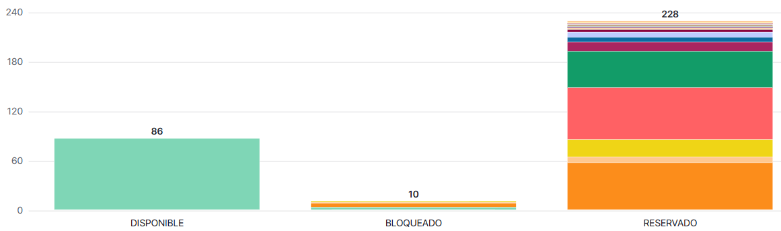
Situación Inventario
Metas de Recaudación FASE I US$22.1M
FASE II US$25.2M
228 Activas
136 Activas - 87% Fase I
92 Activas - 54% Fase II
*51 Desistidas – 18% de las Reservas.
Para el mes de mayo teníamos 217 Unidades Activas.
De la Fase II se han reservado 92 Unidades (28 Garden, 32 Sunset y 32 Balcony Flex).

Slide 4
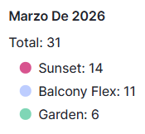
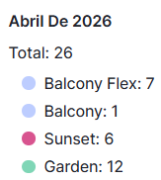
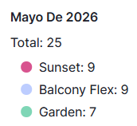
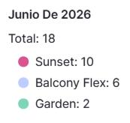
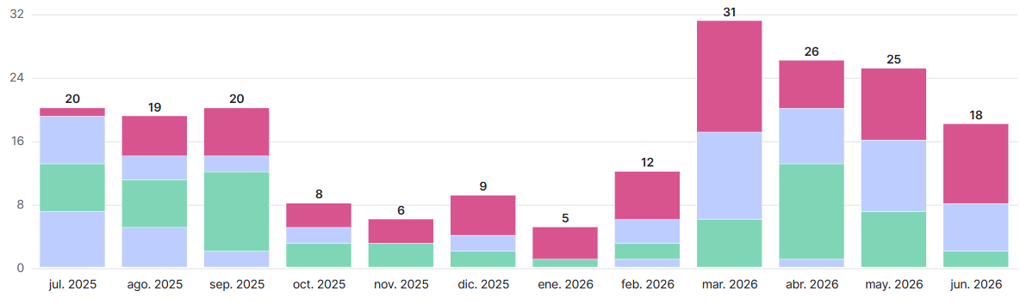
Reservas por Modelos
Balcony – 6.3 Unidades / Mes
Garden – 5.6 Unidades / Mes
Sunset – 5.2 Unidades / Mes
Flex - 3.8 Unidades / Mes
De las 18 Reservas, se destaca que 4 fueron del equipo interno ARAYA y 4 fueron de Punta Cana Solutions

Slide 5
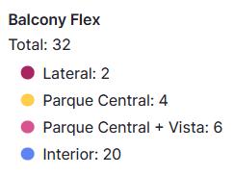
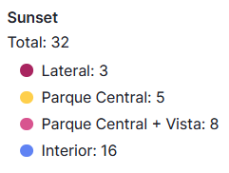
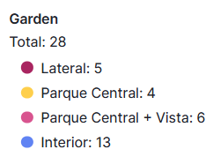
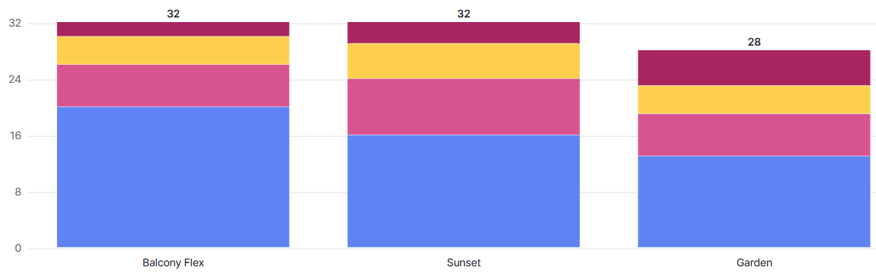
Reservas por Modelos
Actualizado 30JUN2026

Slide 6
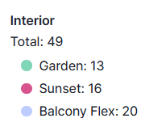
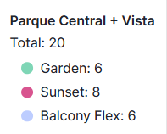
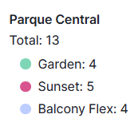
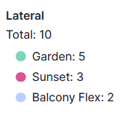
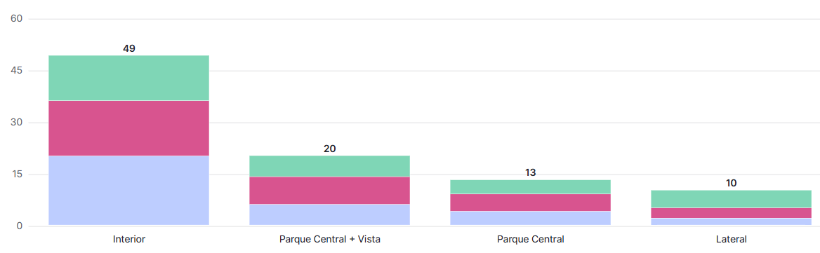
Reservas por Ubicacion
Actualizado 30JUN2026

Slide 7
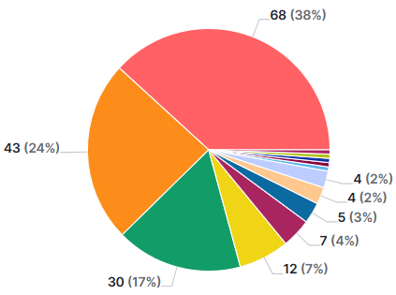
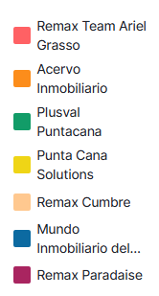
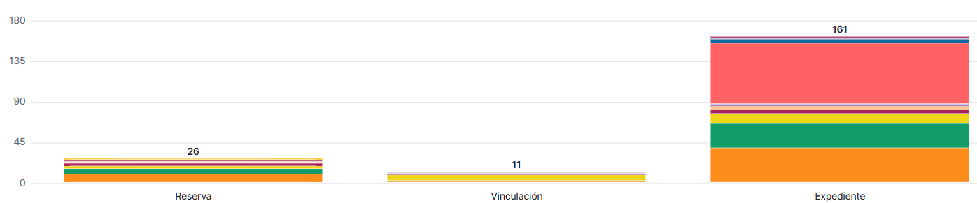
Ventas Depuradas
198 Unidades Depuradas
30 Unidades por Depurar
161 unidades vinculadas al 30 de junio, 11 en proceso de vinculacion y 26 en proceso de firma del contrato.
Al cierre de mes hay 6 cliente en proceso de depuración y 24 clientes a la espera de documentos.

Slide 8
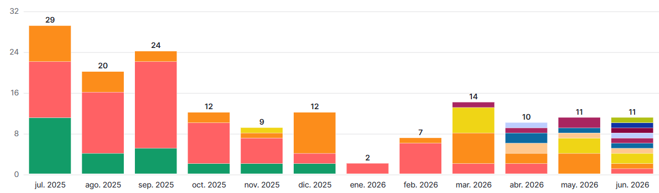
Ventas Vinculadas por Mes
164 Unidades Vinculadas
3 Fueron desistidas

Slide 9

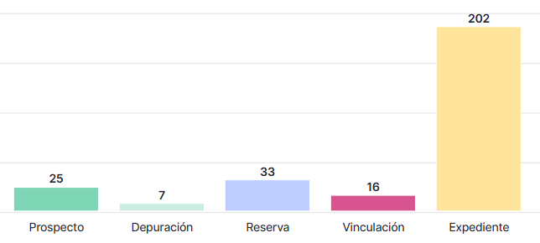
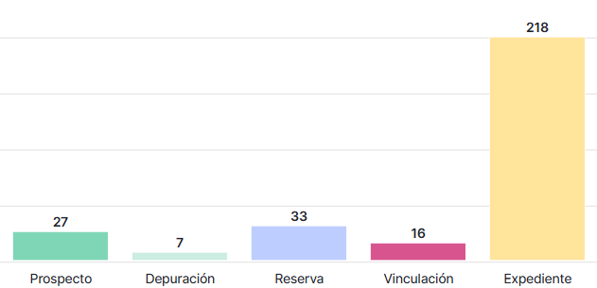
Tiempo de Gestión por Etapas
Mes anterior
La etapa de prospecto subió 2 día
Documentos
Depuración
Contrato
Vinculación
Expediente

Slide 10
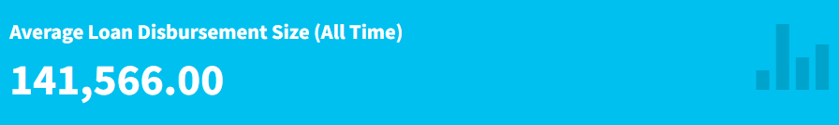
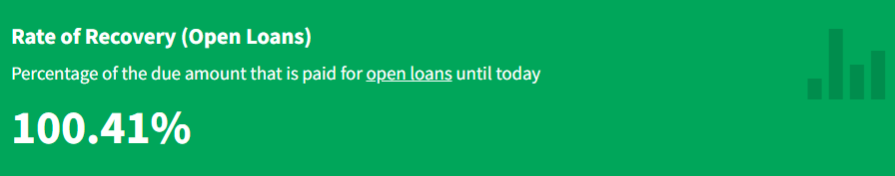
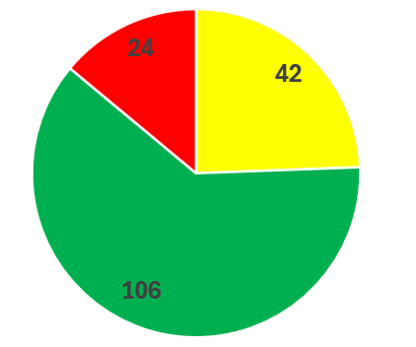
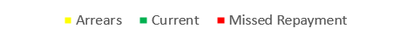
Estatus de Cobranza
De los 172 clientes con contratos al 06/07/2026, tenemos 106 clientes al día, 42 clientes con cuotas pendientes y 24 clientes con cuotas vencidas
Debido a los pagos adelantados de los clientes al día, se ha logrado el recaudo mas del 97% de lo proyectado según las ventas formalizadas.

Slide 11
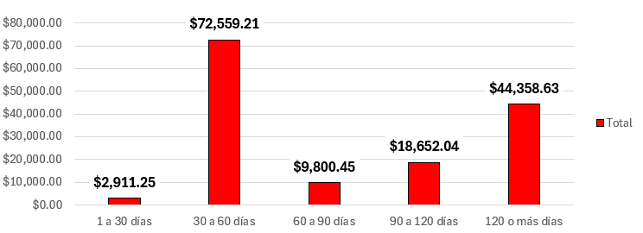
Estatus de Cobranza
Monto Total Vencido US$ 148,281.58
Al 05/05/2026 se tienen 31 clientes con cuotas vencidas
US$ 64,810.00 corresponden a monto de separación pendientes por pagar. (7 clientes).
US$ 54,557.58 corresponden a cuotas pendientes de pago (17 clientes).
US$ 28,914.00 corresponden a cuotas pendientes de realtors (5 clientes)
La morosidad no supera el 1%

Slide 12
Comentarios Generales
En junio subimos el precio de las unidades Parque + Vista y Laterales:
De este aumento se vendieron este mes 2 Sunset Parque + Vista y 1 Sunset Lateral
Visita de 20 empresarios de Shangai, coordinada por Keller Williams By Lacig
Vista de la Inmobiliaria Exp Realty Pedro Reyes y Eduardo Sánchez

Slide 13


